Slide 1





Основные термины и понятия

Slide 2
Что такое «Бюджет для граждан?»
«Бюджет для граждан» познакомит вас с основным финансовым документом Партизанского городского округа.
Представленная информация предназначена для широкого круга пользователей и будет интересна и полезна для жителей городского округа, так как основные показатели местного бюджета представлены в доступной и понятной форме.
Надеемся, что представление бюджета в понятной для жителей форме повысит уровень общественного участия граждан в бюджетном процессе Партизанского городского округа.

Slide 3

Что такое бюджет?
Бюджет (от старонормандского bougette – кошель, сумка, кожаный мешок) – форма образования и расходования денежных средств, предназначенных для финансового обеспечения задач и функций государства и местного самоуправления.
Бюджет - это план доходов и расходов. Каждый житель Партизанского городского округа является участником формирования этого плана, с одной стороны как налогоплательщик, наполняя доходы бюджета, с другой – он получает часть расходов как потребитель общественных услуг. Граждане – и как налогоплательщики и как потребители услуг- должны быть уверенны в том, что передаваемые ими в распоряжение государства средства используются прозрачно и эффективно, приносят конкретные результаты как для общества в целом так и для каждой семьи, для каждого человека.

Slide 4

Бюджет состоит из двух частей — доходной и расходной.
ДОХОДЫ
это поступающие в бюджет денежные средства (налоги юридических и физических лиц, доходы от использования имущества, административные платежи и сборы, безвозмездные поступления)
РАСХОДЫ
это выплачиваемые из бюджета денежные средства (на содержание муниципальных учреждений в области образования и культуры, молодежную политику, физическую культуру и спорт, ЖКХ, капитальное строительство и другие расходы)

Slide 5


РАСХОДЫ
ДОХОДЫ
Превышение доходов над расходами или профицит.
Профицитный бюджет складывается, когда прогнозируемые доходы фактически превышают запланированные расходы
В данном случае следует определить куда и на какие цели данный «переизбыток» средств необходимо будет направлять: на резерв или дополнительные расходы.

Slide 6



ДОХОДЫ
Если расходная часть бюджета превышает доходную, то бюджет формируется с
ДЕФИЦИТОМ
РАСХОДЫ

Slide 7





Источниками погашения дефицита являются:
Поступления от продажи акций, находящихся в муниципальной собственности
Бюджетные кредиты, привлеченные в местный бюджет от других бюджетов бюджетной системы
Кредиты, полученные муниципальным образованием от кредитных организаций
Остатки средств местного бюджета на начало года
В случае привлечения кредитов и предоставления муниципальных гарантий, возникает муниципальный долг.
Муниципальный долг подлежит обязательному погашению и обеспечивается средствами муниципальной казны.

Slide 8

Сбалансированность бюджета по доходам и расходам – основополагающее требование, предъявляемое к органам, составляющим и утверждающим бюджет.
ДОХОДЫ
РАСХОДЫ

Slide 9
На чем основывается проект местного бюджета?
Составление проекта местного бюджета основывается на:
1. Бюджетном послании Президента Российской Федерации
2. Основных направлениях бюджетной и налоговой политики городского округа
3. Прогнозе социально-экономического развития городского округа
4. Муниципальных программах.
Составление и утверждение местного бюджета – сложный и многоуровневый процесс, основанный на правовых нормах. Формирование, рассмотрение и утверждение бюджета происходит ежегодно.
Составление проекта местного бюджета обеспечивает администрация городского округа.
Решение о местном бюджете принимается Дума городского округа.

Slide 10




Основы составления проекта бюджета
Бюджетное послание Президента Российской Федерации
Прогноз социально-экономического развития города
Основные направления бюджетной и налоговой политики
Муниципальные программы
Составление проекта бюджета

Slide 11

Из каких поступлений в настоящее время формируется доходная
часть бюджета?
Доходы бюджета - безвозмездные и безвозвратные поступления денежных средств в бюджет.
НАЛОГОВЫЕ ДОХОДЫ
БЕЗВОЗМЕЗДНЫЕ
ПОСТУПЛЕНИЯ
Доходы бюджета
НЕНАЛОГОВЫЕ ДОХОДЫ

Slide 12

НАЛОГОВЫЕ ДОХОДЫ
Поступления от уплаты налогов, установленных Налоговым кодексом Российской Федерации (налог на доходы физических лиц; земельный налог; налог на имущество физических лиц; госпошлина; налоги, взимаемые по специальным налоговым режимам)

Slide 13


НЕНАЛОГОВЫЕ ДОХОДЫ
Платежи за пользование муниципальным имуществом и земельными участками, а также штрафы и иные санкции за нарушение законодательства

Slide 14

БЕЗВОЗМЕЗДНЫЕ ПОСТУПЛЕНИЯ
Поступления в бюджет на безвозмездной и безвозвратной основе из вышестоящих бюджетов (дотации, субсидии, субвенции,
иные межбюджетные трансферты)

Slide 15

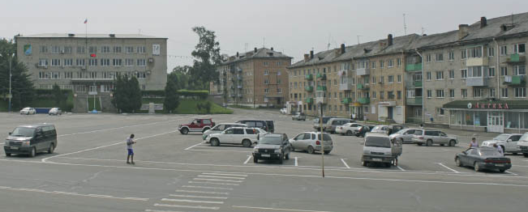
Расходы местного бюджета
Расходы бюджета формируются по основным направлениям деятельности, установленным статьей 16 Федерального закона от 06.10.2003 г. № 131-ФЗ «Об общих принципах организации местного самоуправления в Российской Федерации»
Национальная оборона
Национальная экономика
Охрана окружающей среды
Культура, кинематография
Социальная политика
Средства массовой информации
Национальная безопасность и правоохранительная деятельность
Жилищно-коммунальное хозяйство
Образование
Здравоохранение
Физическая культура и спорт
Обслуживание государственного и муниципального долга
Общегосударствен-ные вопросы

Slide 16
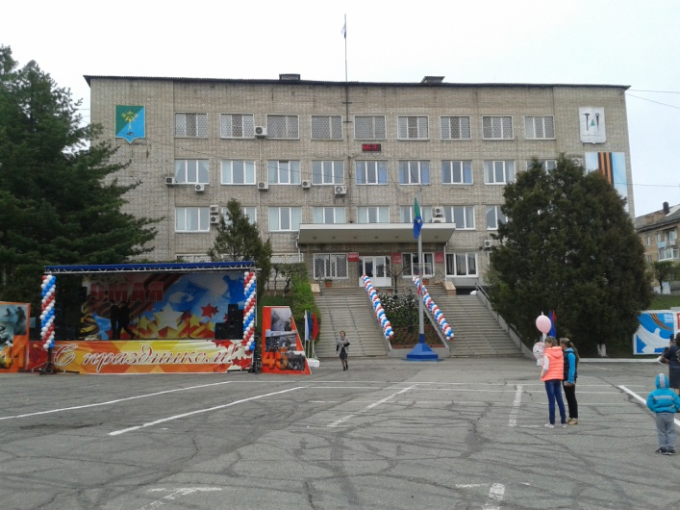
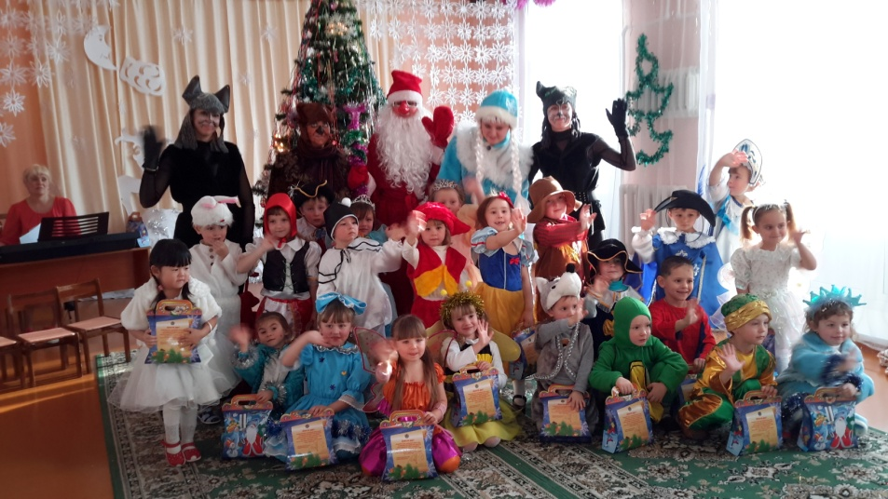
Что такое Муниципальная программа?
Муниципальная программа - документ стратегического планирования, содержащий комплекс планируемых мероприятий, взаимоувязанных по задачам, срокам осуществления, исполнителям и ресурсам и обеспечивающих наиболее эффективное достижение целей и решение задач социально-экономического развития муниципального образования.

